Slide 1
2.2.1 综合法和分析法
一.引子
合情推理所得结论的正确性是需要证明的.数学结论的正确性必须通过逻辑推理的方式加以证明,这是数学区别于其它学科的显著特点.
证明的基本方法:直接证明和间接证明.
综合法和分析法,是直接证明中最基本的两种证明方法,也是解决数学问题时常用的思维方式.

Slide 2

二.综合法
一般地,利用已知条件和某些数学定义、定理、公理等，经过一系列的推理证明，最后推导出所要证明的结论成立,这种证明方法叫做综合法（synthetical method）.
综合法,又叫顺推法或由因导果法.
用P表示已知条件、已有的定义、定理、公理等，Q表示所要证明的结论，则综合法可用框图表示为：
P⇒Q₁
Q₁ ⇒ Q₂
Q₂ ⇒ Q₃
Q_{n} ⇒ Q

Slide 3
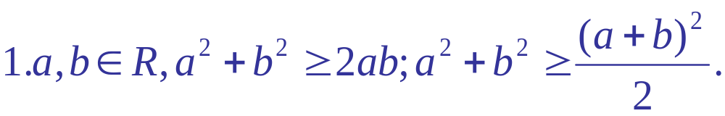
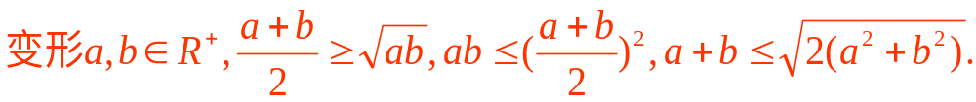
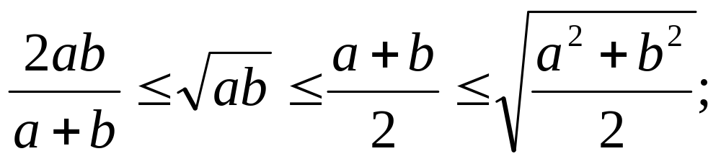
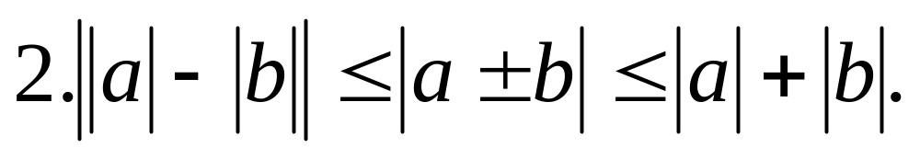
常用的不等式有:

Slide 4
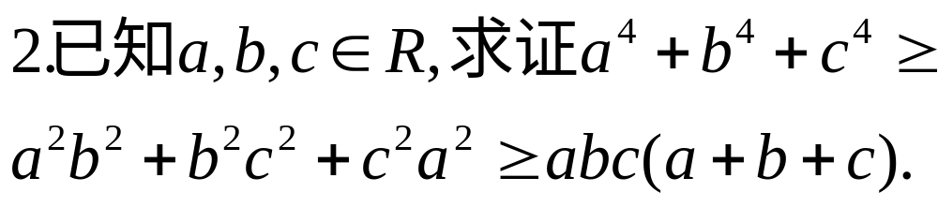
例1变式题，证明下列两不等式

Slide 5
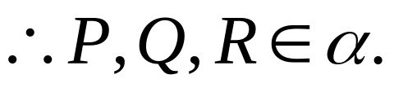
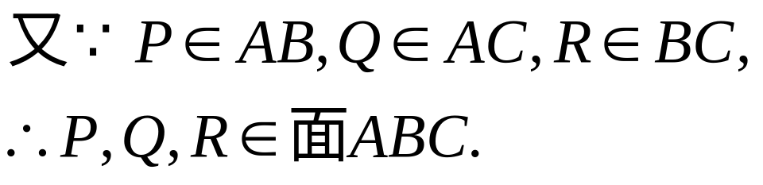
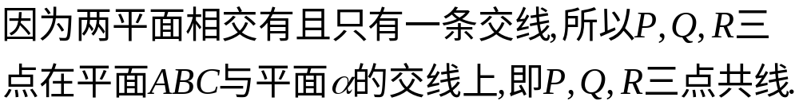
例题2.已知△ABC在平面α外，三边所在的直线分 别交平面α于P、Q、R三点，
求证：P、Q、R三点在同一条直线上.
A
B
C
R
Q
P
α

Slide 6
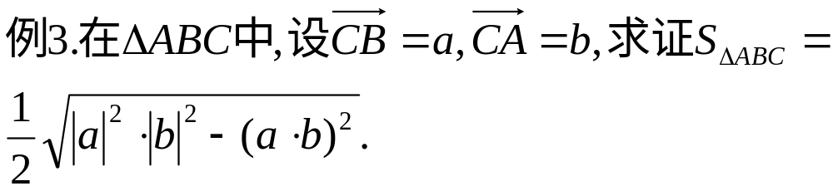
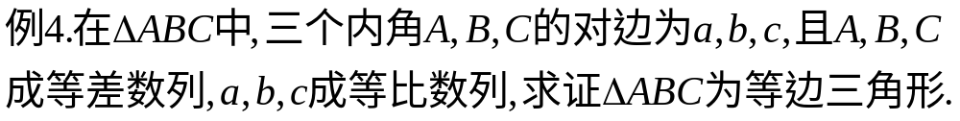

Slide 7
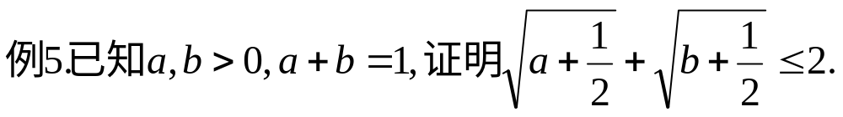
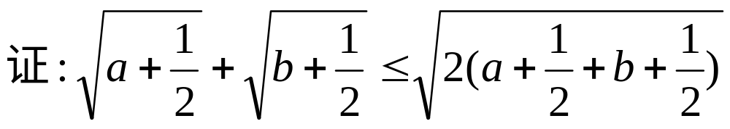
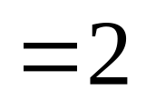
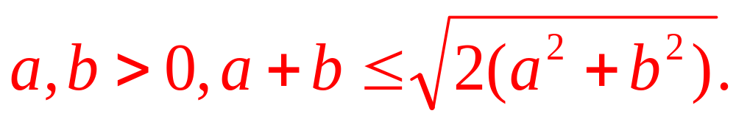

Slide 8
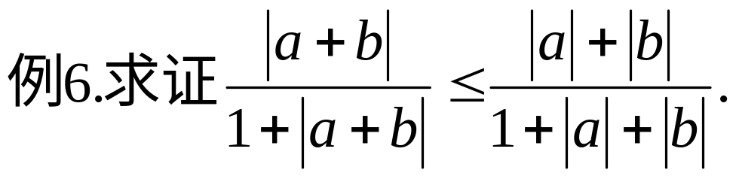
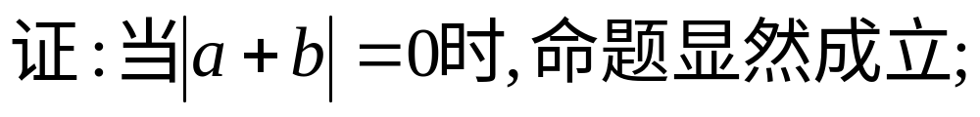
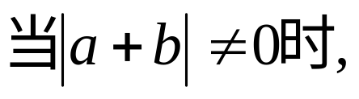
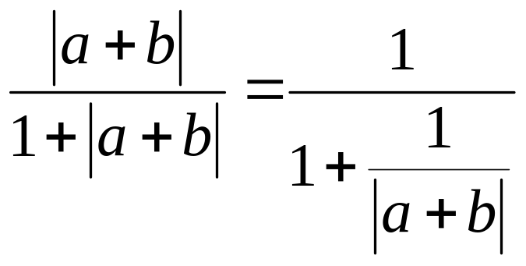
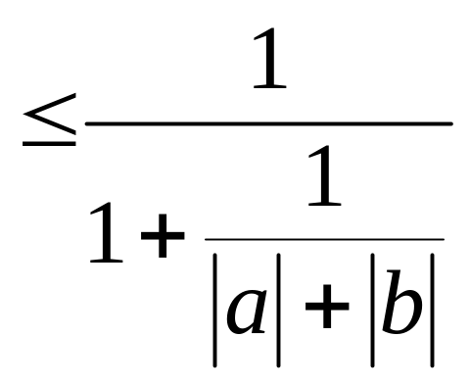
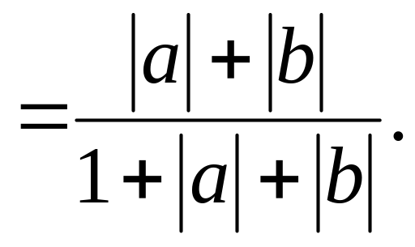
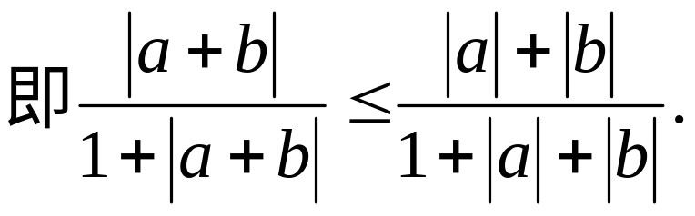

Slide 9
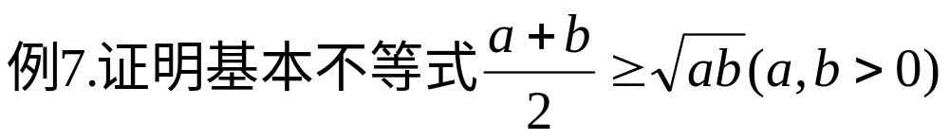
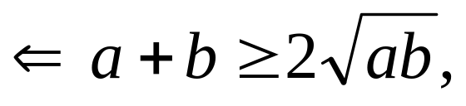
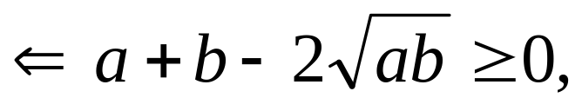
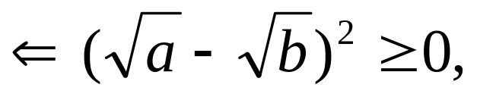
证明:

Slide 10
二.分析法
一般地,从要证明的结论出发,逐步寻求使它成立的充分条件,直至最后,把要证明的结论归结为判定一个明显成立的条件(已知条件、定理、定义、公理等).这种证明的方法叫做分析法(analytical method).
分析法又叫逆推法或执果索因法.
用Q表示要证明的结论,则分析法可用框图表示为:
得到一个明显
成立的条件
Q⇐P₁
P₁ ⇐ P₂
P₂ ⇐ P₃

Slide 11
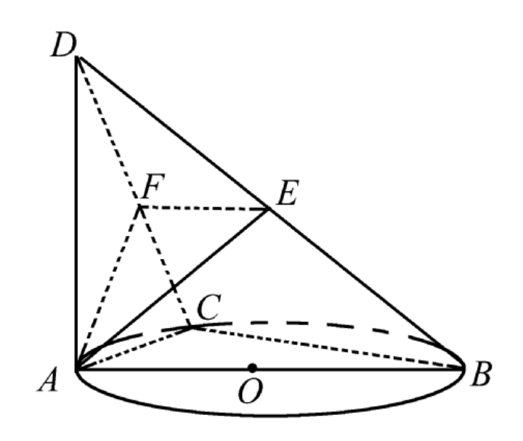

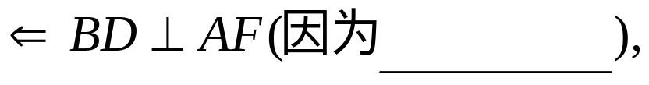
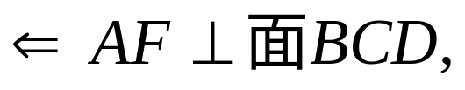
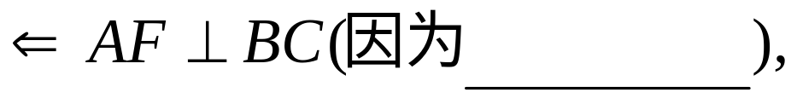
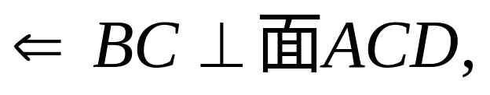
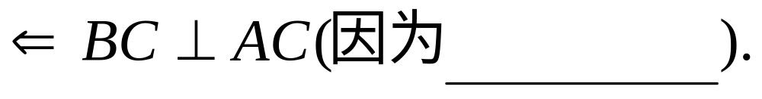
例8.如图ABO为⊙O的直径，C为⊙O上一点，AD⊥面ABC，AE⊥BD于E，AF⊥CD于F，求证：BD⊥平面AEF．

Slide 12
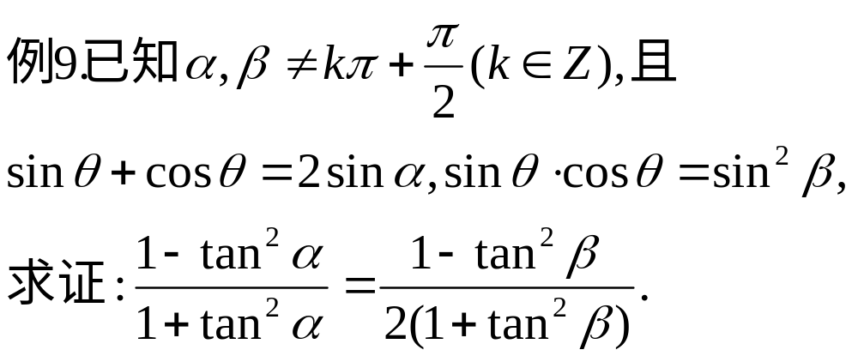
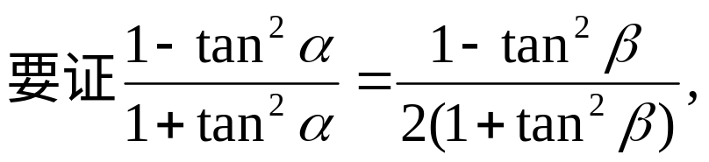
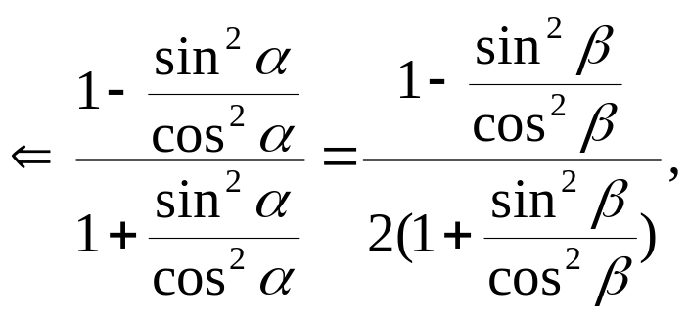
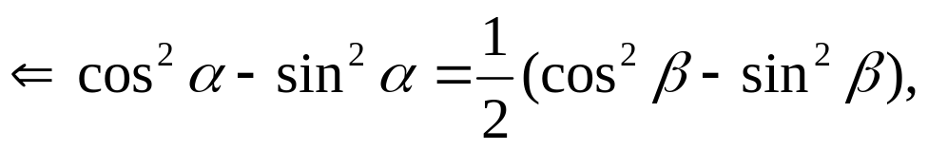
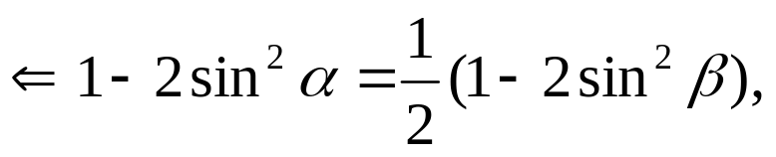

此结论与由已知化简的结论相同,所以命题得证.

Slide 13

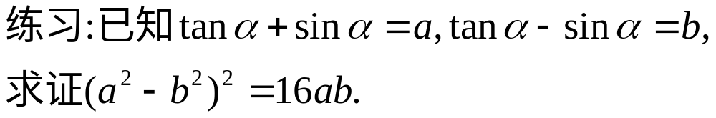
点评:“已知”求证的题一般化简已知,能寻找到要证明的结论所必须的重要线索,或本身就能转化成要证明的结论.
用P表示已知条件、定义、定理、公理等,用Q表示要证明的结论,则上述过程可用框图表示为:
P_{n-1} ⇒ P_{n}
⇓
Q_{m-1}⇐ Q_{m}
P⇒P₁
P₁⇒P₂
Q₁⇐Q₂
Q⇐Q₁

Slide 14
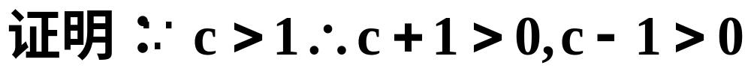
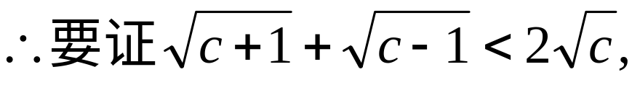
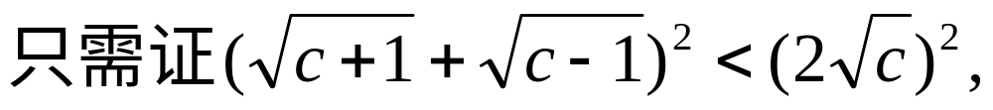
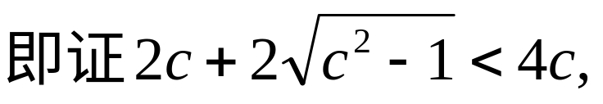
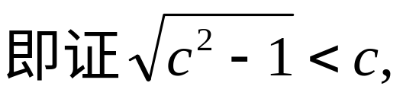
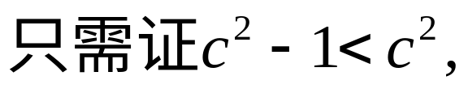
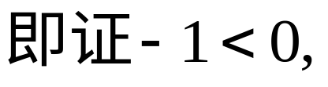
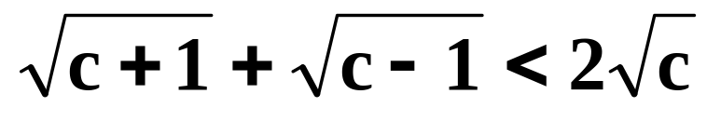
如何用综合法证明?
因为此不等式显然成立,
所以原不等式
成立.

Slide 15

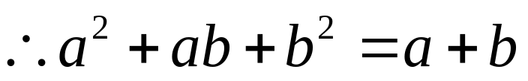
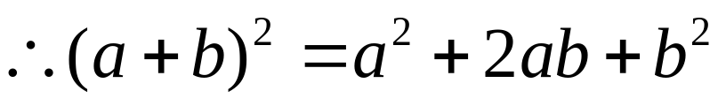
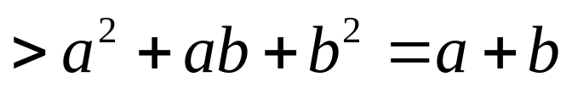

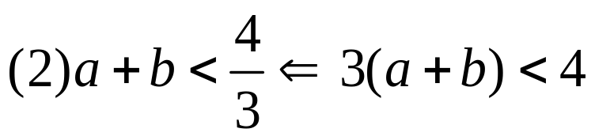
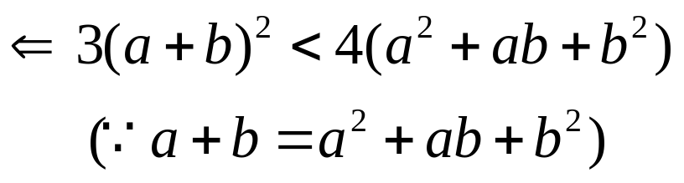



例11.已知a，b，c都是正数，且a≠b，a³-b³=a²-b²，
求证：1＜a+b＜
点评:本题证明a+b＞1采用了综合法，而证明a+b＜4/3 是采用了分析法.在证题时，多种证明的手段可同时使用在一个问题中.

Slide 16




例11.已知a，b，c都是正数，且a≠b，a³-b³=a²-b²，
求证：1＜a+b＜

Slide 17












证明：
（1）
（2）

Slide 18






课堂练习

Slide 19





Slide 20







法一:分析法
因为x,y>0,所以(1)式成立,

Slide 21





法二:综合法

